Slide 1
Bài 3: Phân tích và xử lí dữ liệu
thu được ở dạng bảng, biểu đồ
Tiết 3

Slide 2
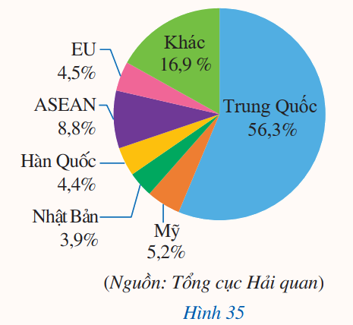
Bài tập 3 (SGK – tr25) Biểu đồ hình quạt tròn ở Hình 35 biểu diễn cơ cấu thị trường xuất khẩu rau quả của Việt Nam năm 2020. Theo số liệu của Tổng cục Hải quan, kim ngạch xuất khẩu rau quả của Việt Nam trong năm 2020 đạt 3,27 tỉ đô la Mỹ. Ở đây, kim ngạch xuất khẩu một loại hàng hóa là số tiền thu được khi xuất khẩu loại hàng hóa đó.
a) Lập bảng thống kê kim ngạch xuất khẩu rau quả của nước ta sang các thị trường đó trong năm 2020 (làm tròn kết quả đến hàng phần mười) theo mẫu sau:
Thị trường | Trung Quốc | ASEAN | Mỹ | EU | Hàn Quốc | Nhật Bản | Khác
Kim ngạch xuất khẩu (triệu đô la Mỹ) | ? | ? | ? | ? | ? | ? | ?
1,8
0,3
0,2
0,1
0,1
0,1
0,6

Slide 3
Bài tập 3 (SGK – tr25)
b) Kim ngạch xuất khẩu rau quả sang thị trường Trung Quốc nhiều hơn tổng kim ngạch xuất khẩu rau quả sang các thị trường còn lại là bao nhiêu triệu đô la Mỹ?
Giải
Kim ngạch xuất khẩu rau quả sang thị trường Trung Quốc nhiều hơn tổng kim ngạch xuất khẩu rau quả sang các thị trường còn lại là :
1,8 − (0,3 + 0,2 + 0,1 + 0,1 + 0,1 + 0,6) = 0,4 (triệu đô là Mỹ)

Slide 4
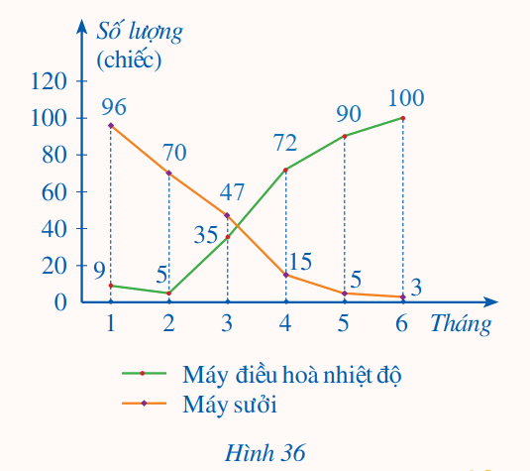
Bài tập 4 (SGK – tr25) Biểu đồ đoạn thẳng ở Hình 36 biểu diễn số lượng máy điều hòa nhiệt độ và máy sưởi bán được trong sáu tháng đầu năm của một cửa hàng kinh doanh.
a) Trong tháng 6, cửa hàng đó bán được loại máy nào nhiều hơn?
b) Phân tích xu thế về số lượng máy mỗi loại mà cửa hàng đó bán được. Tháng tiếp theo cửa hàng đó nên nhập nhiều loại máy nào?
Giải
a) Quan sát Biểu đồ Hình 36, ta thấy trong tháng 6, cửa hàng đó bán được nhiều máy điều hòa nhiệt độ hơn.

Slide 5
Giải
b)
Đối với máy điều hòa nhiệt độ:
Từ tháng 1 đến tháng 2, số lượng máy bán được giảm.
Từ tháng 2 đến tháng 6, số lượng máy bán được tăng.
Đối với máy sưởi:
Từ tháng 1 đến tháng 6, số lượng máy bán được liên tục giảm
Dựa theo xu thế về số máy bán được trong các tháng, hơn nữa tháng tiếp theo là tháng 7, mùa hè nên nhiệt độ cao, số lượng người mua máy sưởi sẽ giảm và máy điều hòa nhiệt độ tăng nên tháng tiếp theo, cửa hàng nên nhập nhiều máy điều hòa nhiệt độ.

Slide 6
GIÚP ONG VỀ TỔ

Slide 7
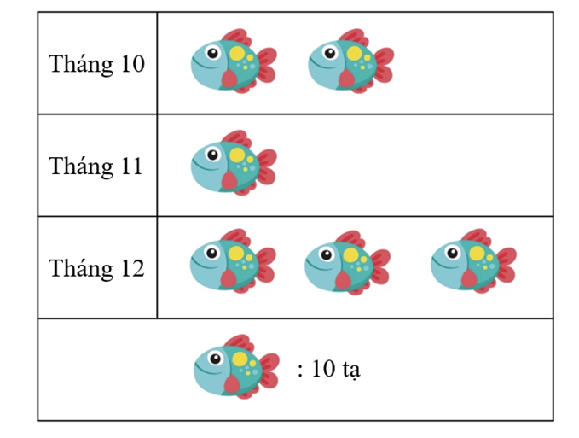
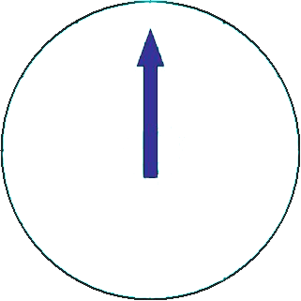
Câu 1: Một cửa hàng thủy sản thống kê khối lượng cá chép bán được trong Quý IV năm 2020 ở biểu đồ sau:
Tính tỉ số của lượng cá chép bán được trong tháng 11 trên tổng lượng cá chép bán được trong toàn Quý IV năm 2020.
Hết giờ
$$\frac{\text{1}}{\text{6}}$$
B
$$\frac{\text{1}}{\text{3}}$$
A
C
$$\frac{\text{1}}{\text{5}}$$
D
$$\frac{\text{1}}{\text{4}}$$
Notes:
Chọn đáp án bằng cách tích vào ô A, B, C, D

Slide 8
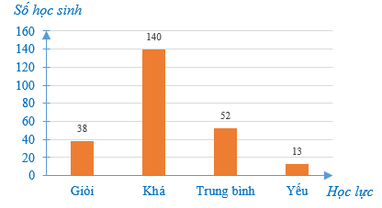
Câu 2: Cho biểu đồ biểu diễn kết quả học tập của học sinh khối 7.
Số học sinh học lực Trung bình ít hơn số học sinh học lực Khá bao nhiêu?
Hết giờ
A
$$\text{88 }\text{h}\text{ọ}\text{c} \text{sinh}$$
B
$$\text{90 }\text{h}\text{ọ}\text{c} \text{sinh}$$
C
$$\text{92 }\text{h}\text{ọ}\text{c} \text{sinh}$$
D
$$\text{94 }\text{h}\text{ọ}\text{c} \text{sinh}$$
Notes:
Chọn đáp án bằng cách tích vào ô A, B, C, D

Slide 9
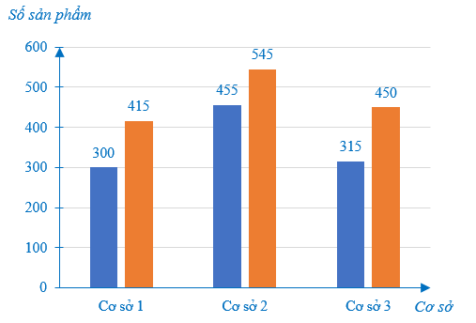
Câu 3: Một công ty mới thành lập có ba cơ sở bán sản phẩm. Biểu đồ dưới đây biểu diễn số sản phẩm bán được của mỗi cơ sở trong 2 tháng đầu:
Trong 2 tháng đầu, công ty đó bán được tất cả bao nhiêu sản phẩm?
Hết giờ
A
$$\text{2} \text{048 }\text{s}\text{ả}\text{n} \text{ph}\text{ẩ}\text{m}$$
B
$$\text{2} \text{484 }\text{s}\text{ả}\text{n} \text{ph}\text{ẩ}\text{m}$$
C
$$\text{2} \text{840 }\text{s}\text{ả}\text{n} \text{ph}\text{ẩ}\text{m}$$
D
$$\text{2} \text{480 }\text{s}\text{ả}\text{n} \text{ph}\text{ẩ}\text{m}$$
Notes:
Chọn đáp án bằng cách tích vào ô A, B, C, D

Slide 10
Câu 4: Cho bảng thống kê số lượt khách du lịch (ước đạt) đến Ninh Bình trong các năm 2016, 2017, 2018.
Năm | 2016 | 2017 | 2018
Số lượt (triệu lượt) | 6,44 | 7,06 | 7,3
Số lượt khách du lịch đến Ninh Bình trong năm 2018 tăng bao nhiêu phần trăm so với năm 2016 (làm tròn kết quả đến hàng phần trăm)?
Hết giờ
A
$$\text{13,33\%}$$
B
$$\text{13,34\%}$$
C
$$\text{13,35\%}$$
D
$$\text{13,36\%}$$
Notes:
Chọn đáp án bằng cách tích vào ô A, B, C, D

Slide 11
Ôn lại các kiến thức đã học trong bài
Hoàn thành
các bài tập trong SBT
Chuẩn bị trước
Bài 4: Xác suất của biến cố ngẫu nhiên trong một số trò chơi đơn giản

